Slide 1
PRODUCTOS CON POTENCIAL APARENTE
Negociación MERCOSUR - EFTA
Septiembre 2018

Slide 2
Resumen Ejecutivo

Slide 3
TITULO
IMAGEN
Barra de titulo
Ejemplo de texto 1
Ejemplo viñeta 1
Ejemplo viñeta 2
* Notas
Fuente: Fuente

Slide 4
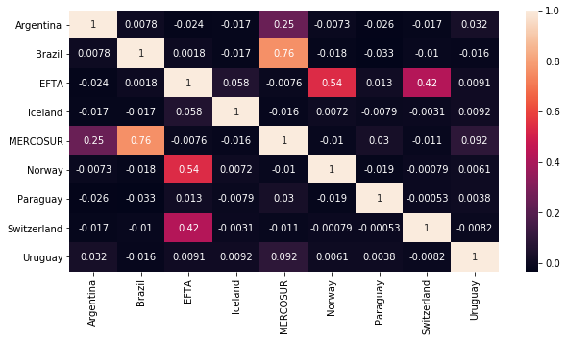

Slide 5
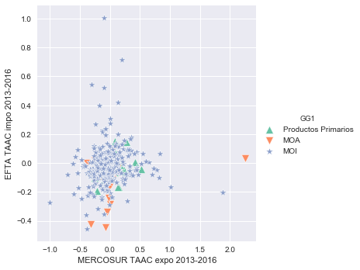

Slide 6
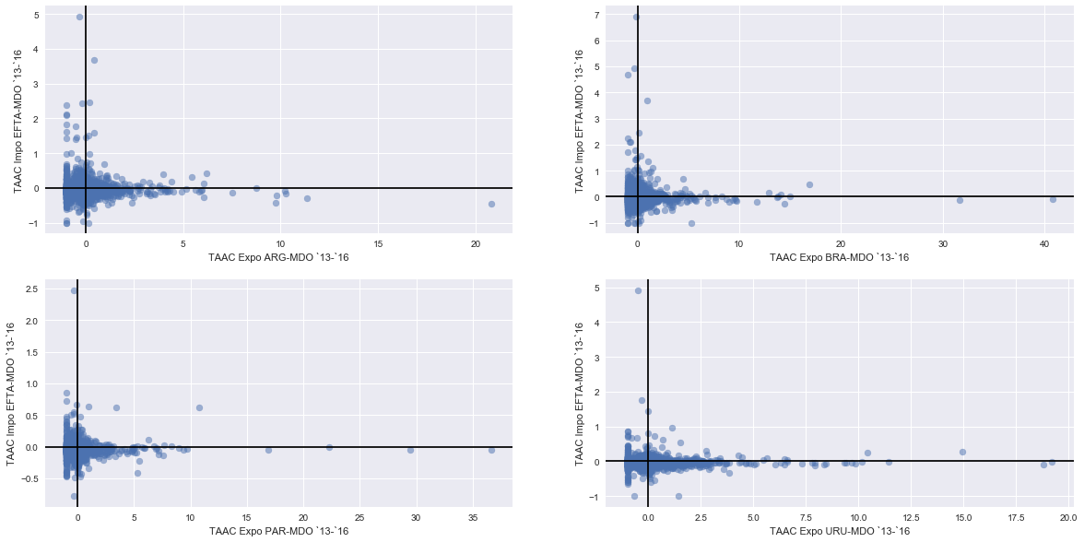

Slide 7
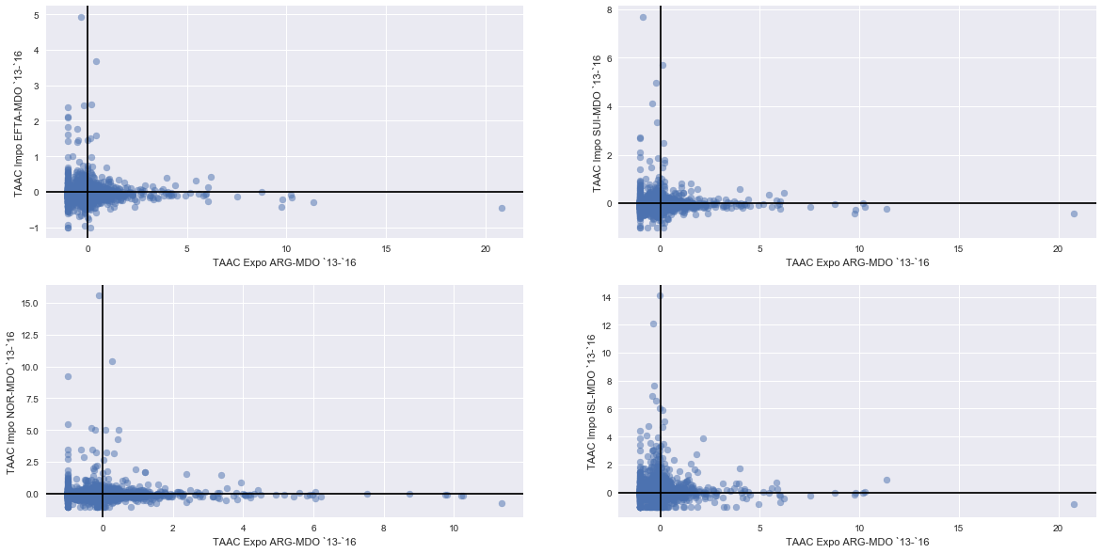

Slide 8
ACLARACIONES
Banco de imágenes:
https://www.flaticon.com/
http://www.freepik.com/
CODIGO COLOR FUENTE IMAGEN: 3F99D9

Slide 9
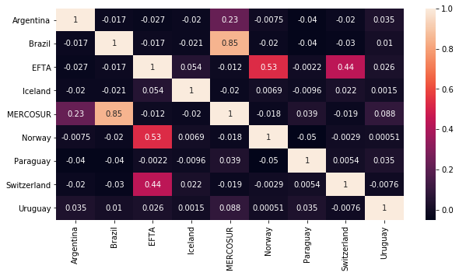
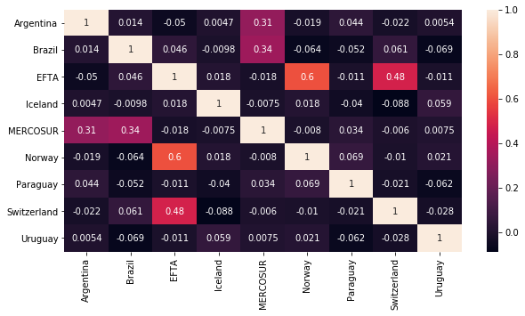
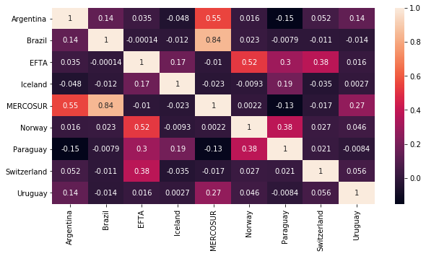
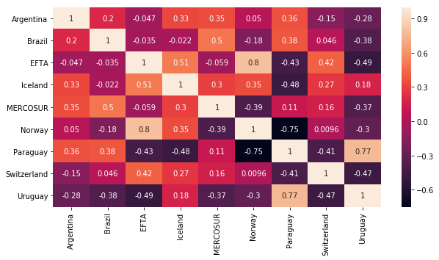

Slide 10


























TITULO
IMAGEN
Texto 1
Texto 2
* Notas
Fuente: Fuente

Slide 11
TITULO
IMAGEN
Texto 1
BACKUP
BORRADOR
Texto
Texto
CONCEPTUAL
Texto
CONFIDENCIAL
PARA DISCUSION
Texto
PRELIMINAR
Leyenda1
Texto
Leyenda2
Leyenda3
Texto
Texto
Leyenda4
A:
Leyenda1
Legend
B:
Leyenda2
Legend
C:
Leyenda3
Legend
D:
Leyenda4
Legend
Leyenda1
Texto
Leyenda2
Leyenda3
* Notas
Fuente: Fuente

Slide 12
TITULO
IMAGEN
Unidad de medida
* Notas
Fuente: Fuente

Slide 13
TITULO
IMAGEN
Unidad de medida
Texto
Texto
Texto
Texto
* Notas
Fuente: Fuente

Slide 14
TITULO
IMAGEN
Unidad de medida
100% =
000
000
000
000
000
Texto
Texto
Texto
Texto
* Notas
Fuente: Fuente

Slide 15
TITULO
IMAGEN
Unidad de medida
000
000
000
000
000
Texto
Texto
Texto
Texto
* Notas
Fuente: Fuente

Slide 16
TITULO
IMAGEN
Unidad de medida
Texto
Texto
Texto
Texto
Texto
Texto
Texto
* Notas
Fuente: Fuente

Slide 17
TITULO
IMAGEN
Unidad de medida
Texto
Texto
Texto
Texto
Texto
Texto
Texto
Texto
Texto
* Notas
Fuente: Fuente

Slide 18
TITULO
IMAGEN
Unidad de medida
Texto
Texto
Texto
Texto
Texto
Texto
Texto
Texto
Texto
Texto
Texto
* Notas
Fuente: Fuente

Slide 19
TITULO
IMAGEN
Unidad de medida
Texto
Texto
Texto
Texto
Texto
* Notas
Fuente: Fuente

Slide 20
TITULO
IMAGEN
Unidad de medida
Texto
Texto
Texto
Texto
Texto
* Notas
Fuente: Fuente

Slide 21
TITULO
IMAGEN
Unidad de medida
Texto
Texto
Texto
000
Texto
000
Texto
000
Texto
000
Texto
000
* Notas
Fuente: Fuente

Slide 22
TITULO
IMAGEN
Unidad de medida
Texto
Texto
100% = ____
Texto
Texto
Texto
Texto
Texto
* Notas
Fuente: Fuente

Slide 23
TITULO
IMAGEN
Unidad de medida
Texto
Texto
Texto
Texto
100% = ____
100% = ____
Texto
Texto
Texto
Texto
Texto
Texto
Texto
Texto
Texto
Texto
* Notas
Fuente: Fuente

Slide 24
TITULO
IMAGEN
Unidad de medida
Texto
Texto
Texto
Texto
Texto
Texto
100% = ____
100% = ____
100% = ____
Texto
Texto
Texto
Texto
Texto
Texto
Texto
Texto
Texto
Texto
Texto
Texto
Texto
Texto
Texto
Texto
* Notas
Fuente: Fuente

Slide 25
TITULO
IMAGEN
Unidad de medida
Texto
Texto
Texto
Texto
Texto
Texto
Texto
Texto
Texto
Texto
* Notas
Fuente: Fuente

Slide 26
TITULO
IMAGEN
Unidad de medida
Texto
Texto
Texto
Texto
Texto
Texto
Texto
Texto
Texto
Texto
Texto
Texto
Texto
Texto
Texto
Texto
Texto
* Notas
Fuente: Fuente

Slide 27
TITULO
IMAGEN
Unidad de medida
Titulo
Unidad de medida
Titulo
Unidad de medida
* Notas
Fuente: Fuente

Slide 28
TITULO
IMAGEN
Unidad de medida
Titulo
Unidad de medida
Texto
Texto
* Notas
Fuente: Fuente

Slide 29
TITULO
IMAGEN
Unidad de medida
Titulo
Unidad de medida
Texto
Texto
Texto
Texto
Texto
Titulo
Unidad de medida
* Notas
Fuente: Fuente

Slide 30
TITULO
IMAGEN
Unidad de medida
Titulo
Titulo
=
+
x
Titulo
–
÷
* Notas
Fuente: Fuente

Slide 31
TITULO
IMAGEN
Unidad de medida
Titulo
Titulo
Titulo
Titulo
Titulo
Titulo
=
+
x
–
÷
* Notas
Fuente: Fuente

Slide 32
TITULO
IMAGEN
Titulo
Unidad de medida
Titulo
Titulo
Titulo
Titulo
Titulo
=
Titulo
+
x
–
Titulo
÷
* Notas
Fuente: Fuente

Slide 33
SCATTER XY
Unidad de medida
Titulo
Unidad de medida
Titulo
Unidad de medida
* Notas
Fuente: Fuente

Slide 34
TITULO
IMAGEN
Unidad de medida
Titulo
Unidad de medida
Titulo
Unidad de medida
* Notas
Fuente: Fuente

Slide 35
TITULO
IMAGEN
Unidad de medida
Titulo
Unidad de medida
Titulo
Unidad de medida
* Notas
Fuente: Fuente

Slide 36
RANGO
Unidad de medida
Titulo
Unidad de medida
* Notas
Fuente: Fuente

Slide 37
FLOW
Unidad de medida
Texto
Texto
Texto
Texto
Texto
Texto
* Notas
Fuente: Fuente

Slide 38
FLOW 3 CON TITULO
Unidad de medida
Texto
Texto
Texto
Texto
Texto
Texto
Texto
* Notas
Fuente: Fuente

Slide 39
6 MESES
Unidad de medida
Texto
Enero
Febrero
Marzo
Abril
Mayo
Junio
Texto
* Notas
Fuente: Fuente

Slide 40
VERTICAL TEXTO
Unidad de medida
Texto
Texto
Texto
Texto
Texto
Texto
Texto
Texto
Texto
Texto
Texto
Texto
Texto
Texto
Texto
Texto
Texto
Texto
Texto
Texto
Texto
Texto
Texto
Texto
Texto
Texto
Texto
Texto
Texto
Texto
Texto
Texto
Texto
* Notas
Fuente: Fuente

Slide 41
ORGANIGRAMA
TEXTO
TEXTO
TEXTO
TEXTO

Slide 42
MAPAS

